Slide 1

Олександр Загоруйко © 2026
Web Services API

Slide 2
План презентації - 4 пари
Що таке Web Services API
Які проблеми вирішує Web API
Принципи REST
Порівняння з ASP.NET Core MVC
Серверна сторона
Клієнтська сторона

Slide 3
Що таке Web API
Web API (прикладний програмний інтерфейс для веб) — це інструмент для створення веб-сервісів, які дозволяють різним програмам і системам обмінюватися даними через інтернет за допомогою протоколу HTTP.
Web API є фреймворком для побудови HTTP-сервісів, орієнтованих на передачу даних, а не на відображення інтерфейсу користувача.
Сучасний Web API зазвичай реалізується в стилі REST (Representational State Transfer — передача репрезентативного стану). Тому терміни "Web API" і "REST API" часто використовуються як синоніми. REST — це не протокол чи стандарт, а архітектурний стиль, запропонований Роєм Філдінгом у 2000 році, який визначає набір принципів для створення масштабованих і гнучких веб-сервісів.
Web API в .NET дозволяє створювати сервіси, які повертають дані в форматах JSON або XML, без прив'язки до візуального представлення (на відміну від традиційних веб-сторінок).

Slide 4
Які проблеми вирішує Web API
Традиційні веб-додатки (наприклад, на базі монолітної архітектури) мали обмеження в масштабованості, гнучкості та інтеграції з різними клієнтами. REST API вирішує такі проблеми:
Інтеграція різних систем і клієнтів: сучасні додатки часто складаються з мікросервісів, розташованих на різних серверах. Клієнтами можуть бути не тільки веб-браузери, а й мобільні додатки, десктопні програми, IoT-пристрої чи навіть інші сервери. REST дозволяє легко обмінюватися даними між ними без жорсткої прив'язки
Масштабованість і незалежність компонентів: сервер не зберігає стан клієнта між запитами (принцип stateless), що спрощує горизонтальне масштабування (додавання серверів) і підвищує продуктивність
Простота та легкість: на відміну від складних протоколів на кшталт SOAP, REST використовує стандартний HTTP, що робить сервіси легкими, швидкими та зручними для пристроїв з обмеженим ресурсом (наприклад, смартфонів)
Розділення фронтенду та бекенду: дозволяє створювати SPA-додатки на JavaScript-фреймворках (Angular, React, Vue), де фронтенд завантажується один раз, а дані отримуються через API
Кешування та продуктивність: запити GET можна кешувати, що зменшує навантаження на сервер
Загалом, REST API робить додатки сервіс-орієнтованими (SOA — Service-Oriented Architecture), де кожна служба може бути незалежною та повторно використовуваною.
основна ідея: абстракція клієнта та сервера!

Slide 5
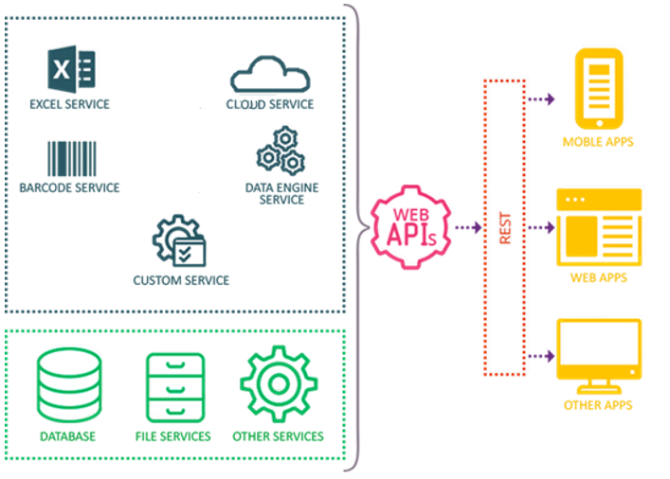

Slide 6
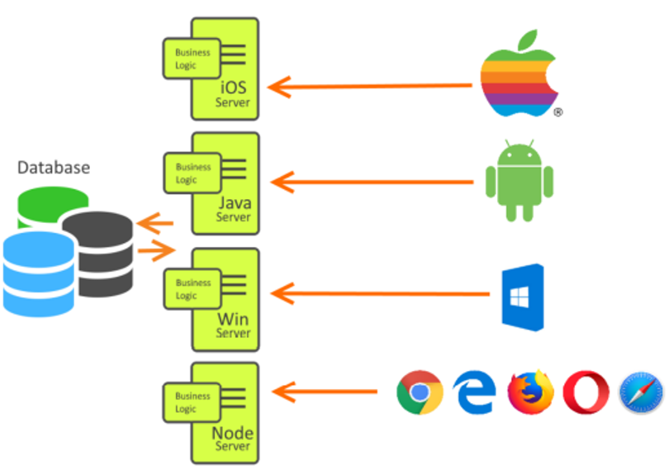
Звичайний підхід

Slide 7
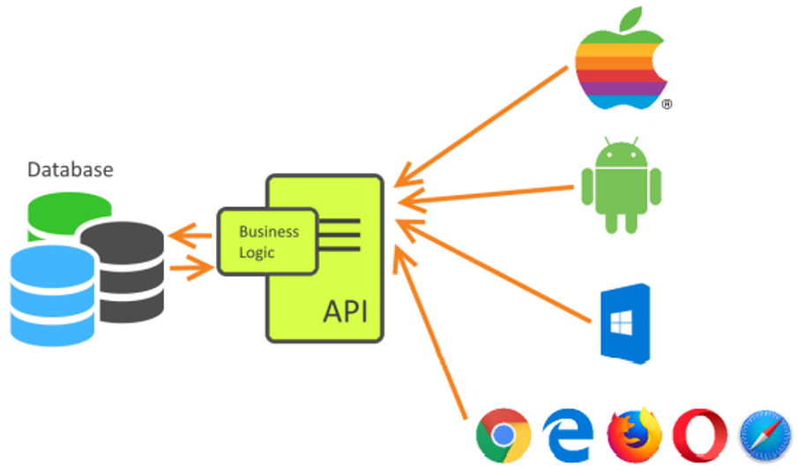
Служба-інтерфейс

Slide 8
Основні принципи REST
REST базується на таких ключових обмеженнях (constraints):
Клієнт-сервер: поділ на клієнт (запитує дані) і сервер (надає дані), що дозволяє незалежний розвиток
Без стану (Stateless): кожен запит містить всю необхідну інформацію; сервер не зберігає сесію клієнта
Кешування (Cacheable): відповіді можуть кешуватися для підвищення швидкодії
Єдиний інтерфейс (Uniform Interface): стандартизований спосіб взаємодії (URI для ресурсів, HTTP-методи тощо)
Шарова система (Layered System): є можливість вставляти проміжні шари (проксі, балансувальники) без зміни інтерфейсу

Slide 9
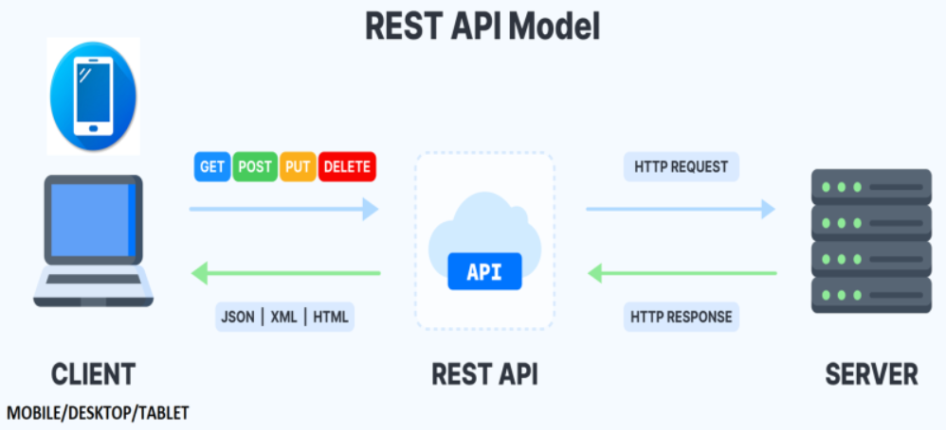
REST-взаємодія
Для взаємодії використовуються стандартні методи HTTP:
GET — отримання даних
POST — створення нових даних
PUT / PATCH — оновлення даних
DELETE — видалення даних
Ресурси ідентифікуються через URI (наприклад, /api/users/123), а відповіді — це чисті дані (JSON або іноді й XML).
Web API = REST API

Slide 10
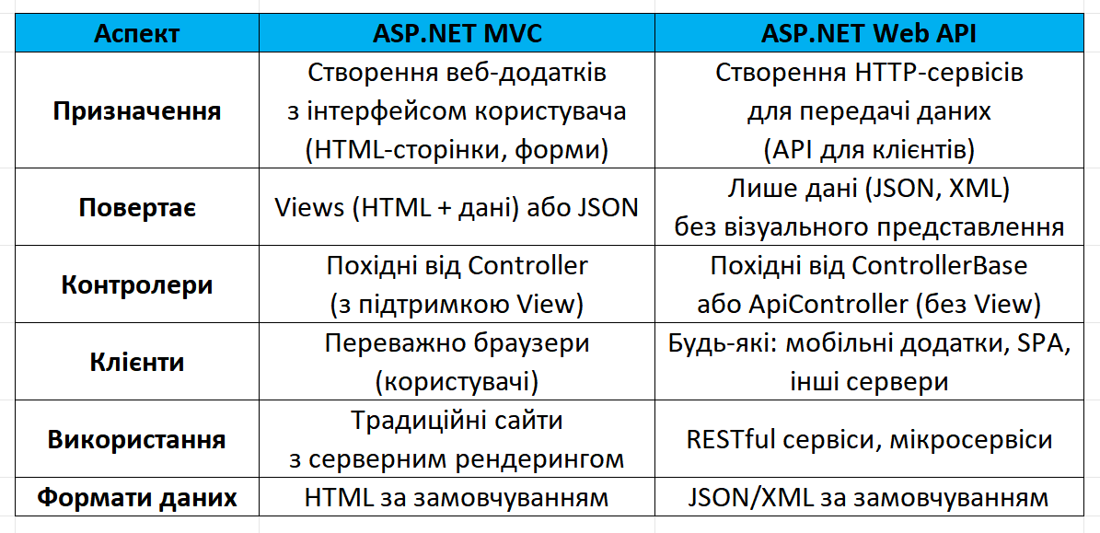
Відмінності Web API від MVC
Web API та MVC часто співіснують, але мають різні фокуси:

Slide 11
Переваги Web API
У ASP.NET Core MVC і Web API об'єднані в один фреймворк: можна мати обидва типи контролерів в одному проєкті. MVC підходить для додатків з UI, а Web API — для бекенду, який обслуговує дані.
Переваги Web API:
Легке створення RESTful сервісів
Підтримка SPA-рішень (Angular, React тощо)
Автоматична серіалізація в JSON
Вбудована підтримка версіонування та автентифікації
Масштабованість для хмарних середовищ (Azure)
Web API — це сучасний підхід до побудови додатків, орієнтований на дані та інтеграцію, що робить його ідеальним для мікросервісної архітектури та мобільних/веб-клієнтів.

Slide 12
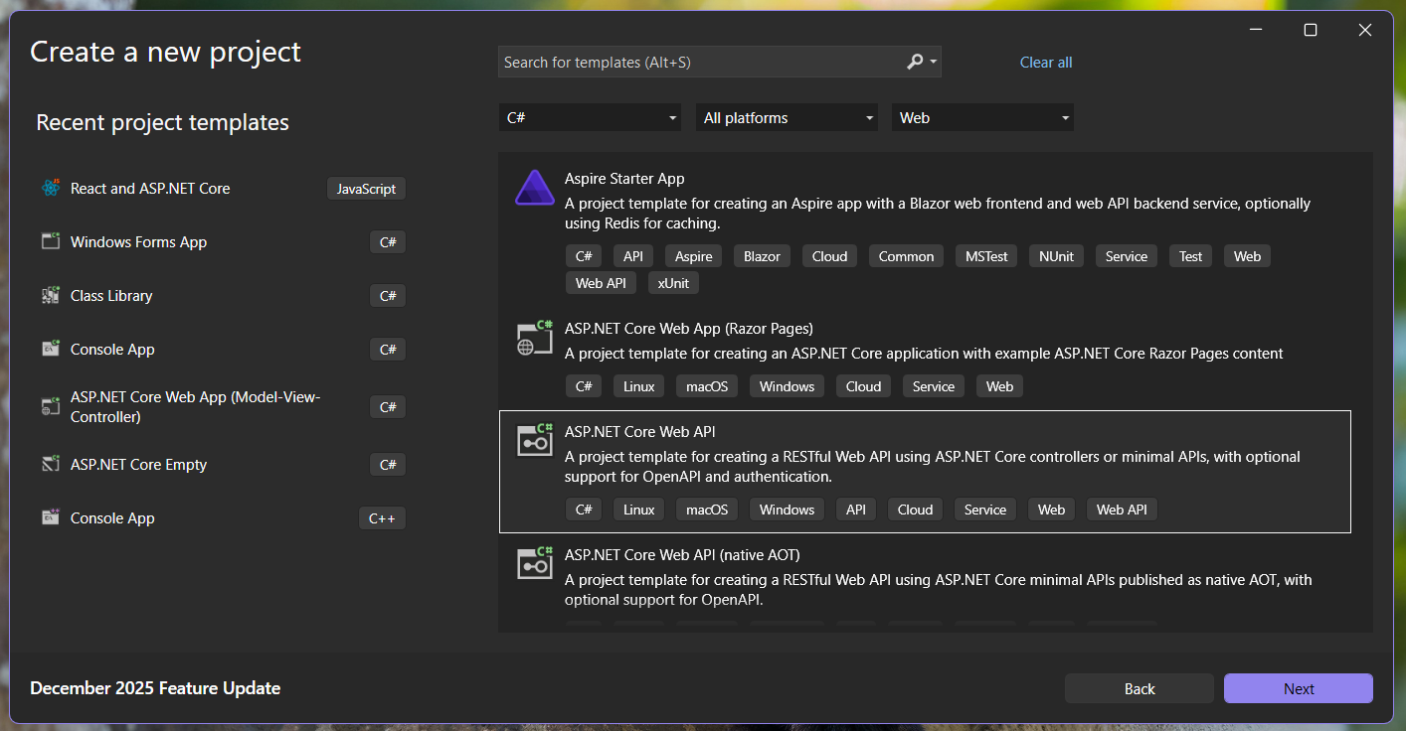
Створення проєкту

Slide 13
Коментарі по шаблону проєкта
що відбувається в Program.cs:
https://gist.github.com/sunmeat/3dc6b47ba8dcf56bc2a26934b0e754a7
раніше, при запуску через F5 / Ctrl + F5, завантажувалася красива клієнтська сторінка Swagger UI, де можна було швиденько потестувати запити до API...
але, починаючи з ASP.NET Core 9 (реліз у листопаді 2024 року), Microsoft навмисно видалила вбудовану підтримку Swagger UI (з пакету Swashbuckle.AspNetCore) з шаблонів проєктів Web API, і тепер шаблон використовує лише вбудований генератор OpenAPI-документу через builder.Services.AddOpenApi() та app.MapOpenApi()
Swashbuckle.AspNetCore (який надавав Swagger UI) тривалий час не отримував активного оновлення від власника спільноти, не було релізу для .NET 8, накопичилися нерозв'язані issues
Microsoft вирішила не залежати від third-party пакетів для базової функціональності, і замість цього ввели власний пакет Microsoft.AspNetCore.OpenApi — він генерує OpenAPI-документ (JSON за шляхом /openapi/v1.json) нативно, без зовнішніх залежностей

Slide 14
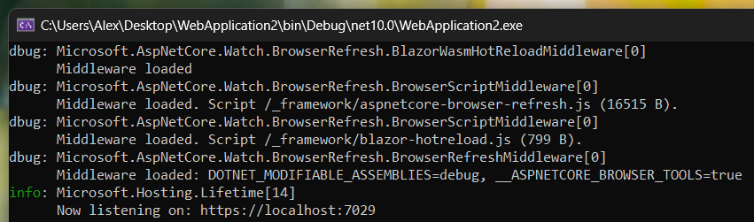
/openapi/v1.json
придивіться, який порт сервера в консолі:
побачити цей OpenAPI-документ можна, якщо перейти за посиланням: https://localhost:7029/openapi/v1.json
запит до контролера: https://localhost:7029/WeatherForecast

Slide 15
Swagger.io
https://swagger.io/ - це офіційний сайт і бренд екосистеми інструментів для роботи з OpenAPI Specification, яка є світовим стандартом для опису RESTful API.
Swagger — це назва інструментів і специфікації, створеної в 2010-х роках компанією, яку пізніше придбала SmartBear Software
У 2015 році специфікацію передали в OpenAPI Initiative (під Linux Foundation), і вона стала називатися OpenAPI Specification
Swagger UI — інтерактивна документація для візуалізації та тестування API (найпопулярніший інструмент для відображення OpenAPI-документів)
Станом на 2026 рік екосистема Swagger залишається актуальною і активно розвивається, але, з'явилися сучасні альтернативи для UI:
Scalar (наразі рекомендований Microsoft для .NET) — сучасніший дизайн, темна тема, генерація коду клієнтів
Redoc / Redocly — красива документація, фокус на читабельність
Власне, через це в деяких фреймворках (наприклад, .NET 9+ з 2024) й прибрали Swagger UI з шаблонів за замовчуванням, перейшовши на вбудовану генерацію OpenAPI-документу + вибір UI (Scalar тощо)

Slide 16
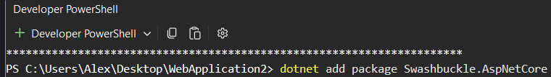
Swagger UI
щоб відчути трохи того крутого вайбу (свееееег), давайте спробуємо налаштувати Swagger UI
треба завантажити пакет dotnet add package Swashbuckle.AspNetCore (View > Terminal, або через Nuget)
додаємо 4 рядки в Program.cs та налаштовуємо файл Properties / launchSettings.json: https://gist.github.com/sunmeat/fc781f9302888e1127ad5fcb12484367
https://localhost:7029/swagger/index.html

Slide 17
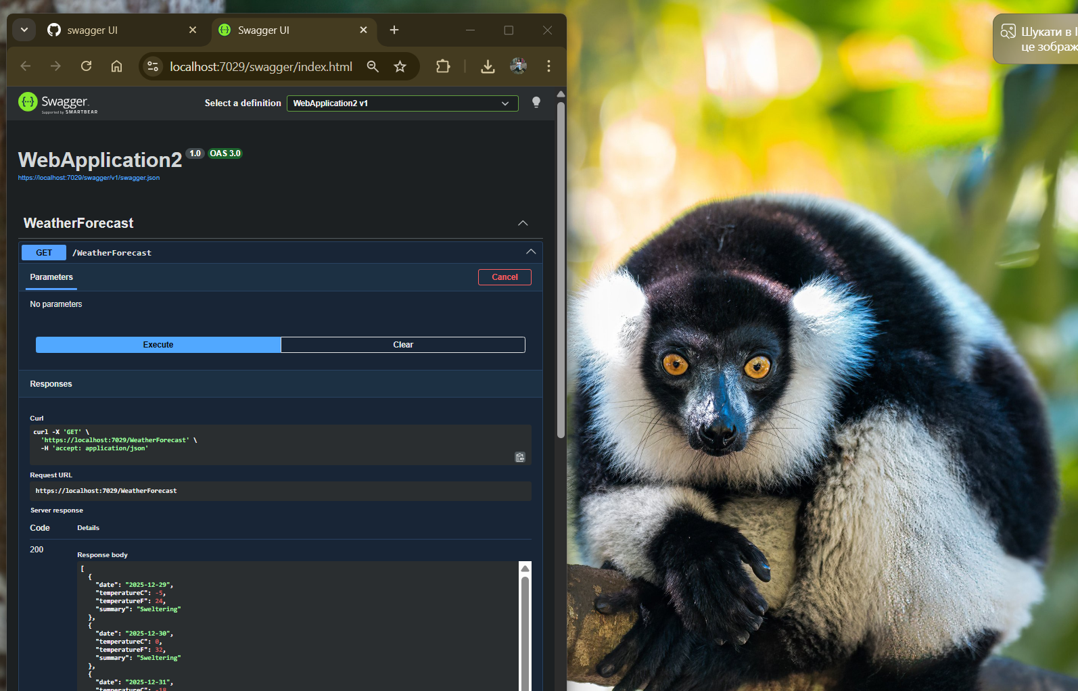
Swagger UI: результати

Slide 18
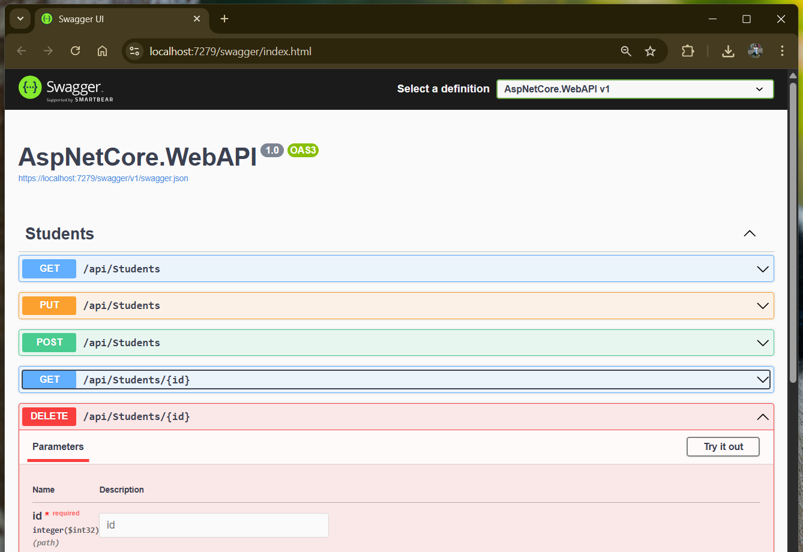
Swagger UI
коли ендпоінтів стає побільше, сторінка типово виглядає так:
https://gist.github.com/sunmeat/fc781f9302888e1127ad5fcb12484367#file-weatherforecastcontroller-cs

Slide 19
Сучасна альтернатива: Scalar
Scalar.com — це офіційний сайт сучасної open-source платформи для роботи з OpenAPI Specification (OAS), яка є стандартом для опису RESTful API. Scalar фокусується на створенні красивої, інтерактивної документації та інструментів для тестування API https://github.com/scalar/scalar
Scalar з'явився як сучасна альтернатива Swagger UI, розроблений командою, яка прагне зробити API-документацію "не схожою на 2011 рік": чистий дизайн, темна тема, швидке завантаження, генерація коду клієнтів
Основні компоненти:
Scalar API Reference — інтерактивна HTML-сторінка для відображення OpenAPI-документу з можливістю тестувати ендпоінти прямо в браузері
Scalar Client — потужний REST-клієнт (альтернатива Postman)
Пакети для інтеграції: наприклад, Scalar.AspNetCore для .NET
Станом на 2026 рік, Scalar є одним з найшвидше зростаючих інструментів для API-документації та активно розвивається
Microsoft рекомендує Scalar як основний UI для OpenAPI в .NET 9+

Slide 20
Scalar
треба завантажити пакет dotnet add package Scalar.AspNetCore (View > Terminal, або через Nuget)
підредагуємо Program.cs та файл Properties / launchSettings.json: https://gist.github.com/sunmeat/5d12dce50d4f9ab192f6677a6ee89e89
https://localhost:7029/scalar/v1, сторінка має відкритися автоматично при запуску

Slide 21
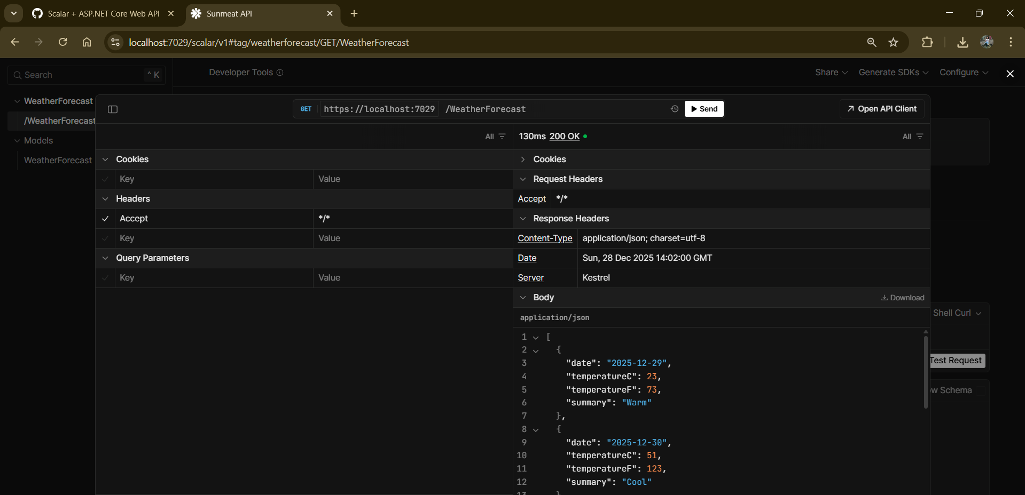
Scalar: результати

Slide 22
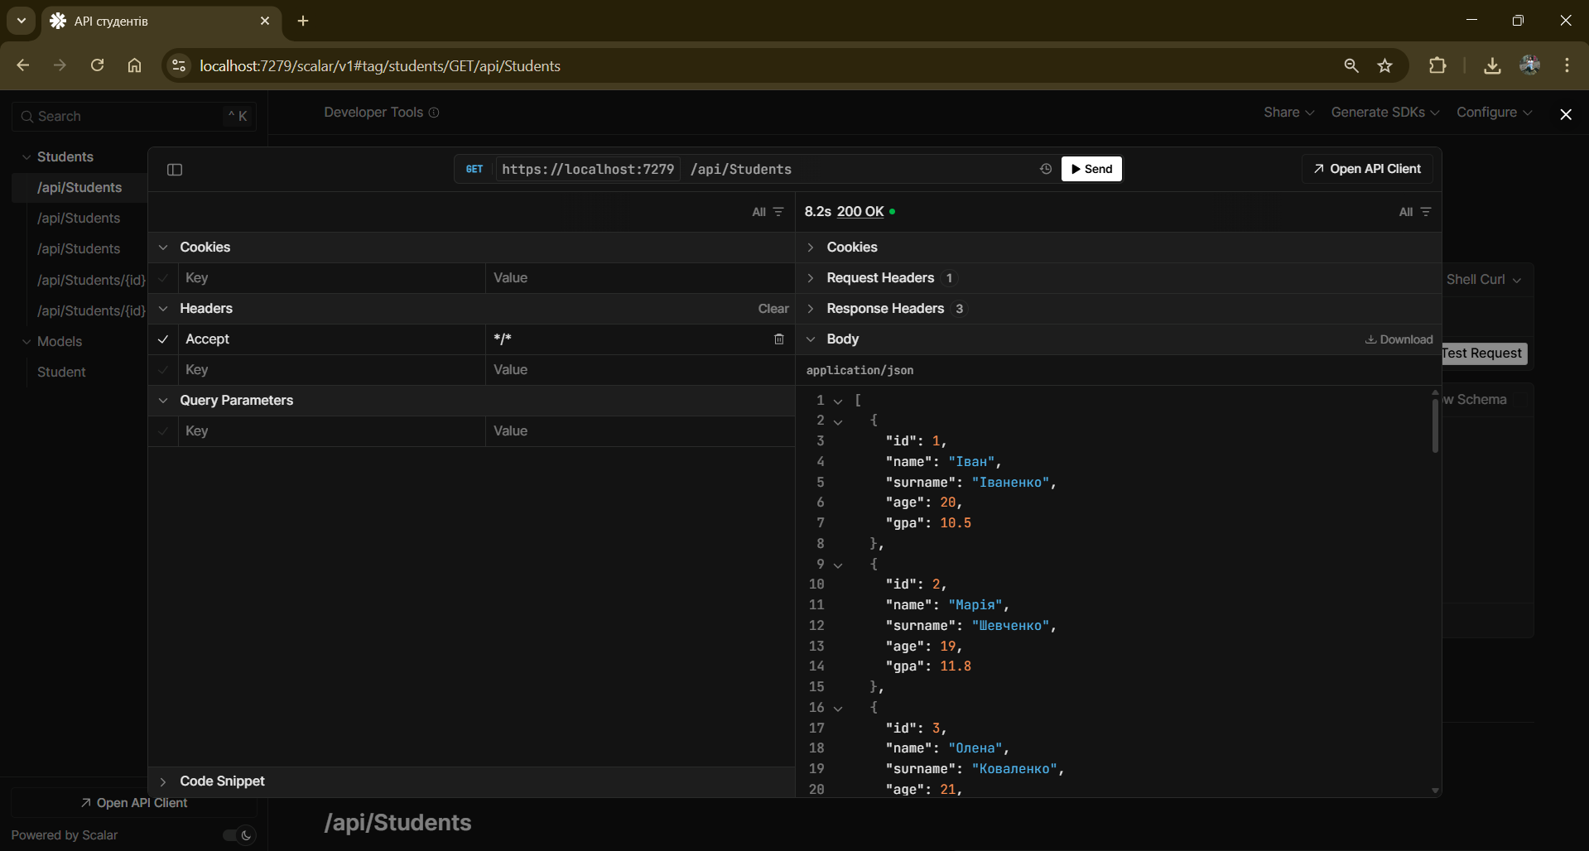
Приклад проєкту (+ Scalar)
https://github.com/sunmeat/aspnetcore_webapi

Slide 23
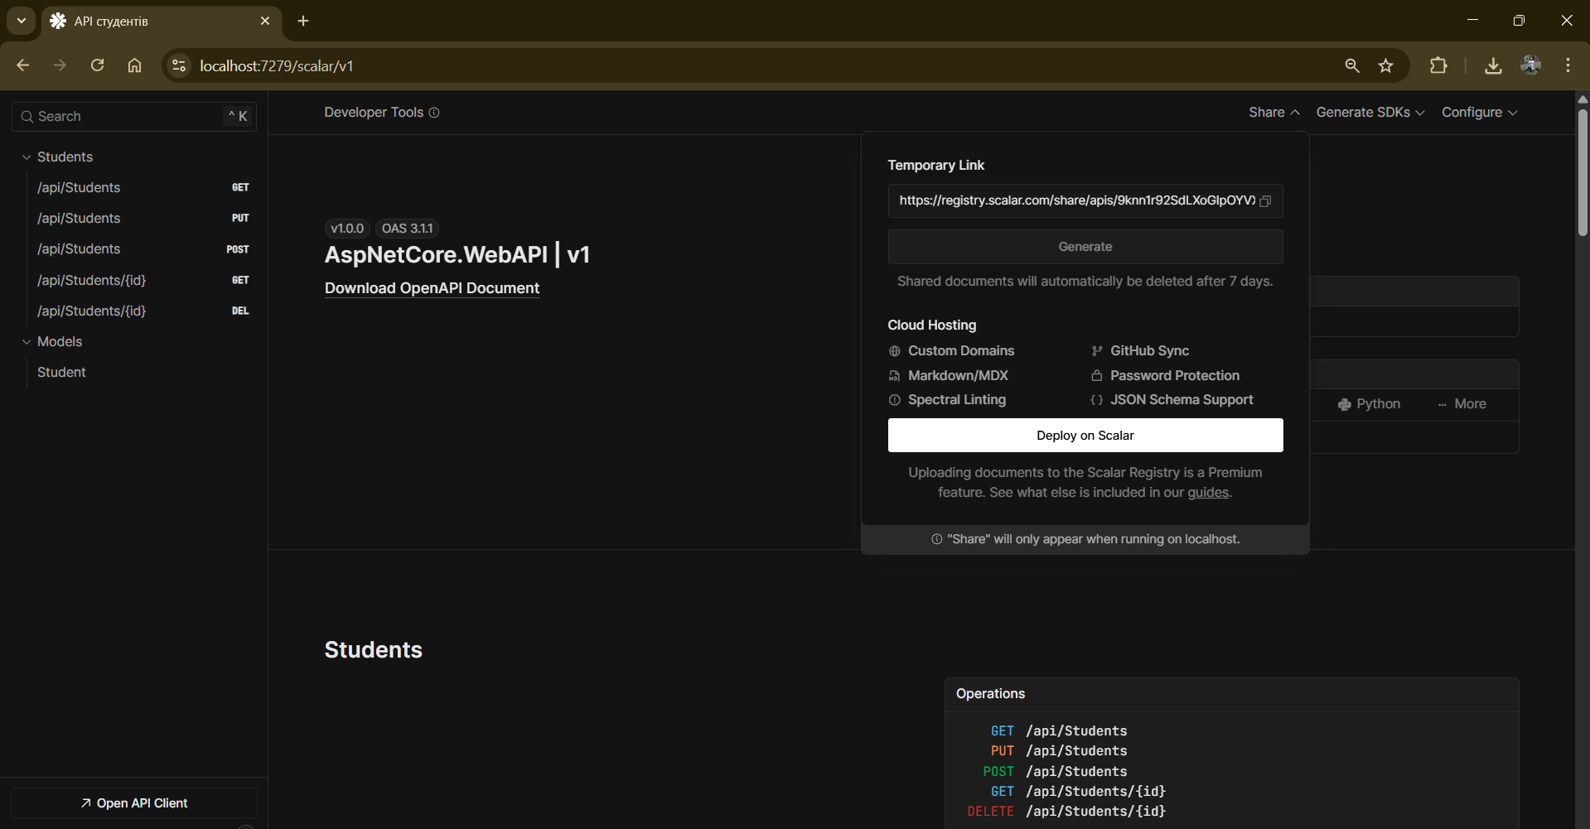
Результати

Slide 24
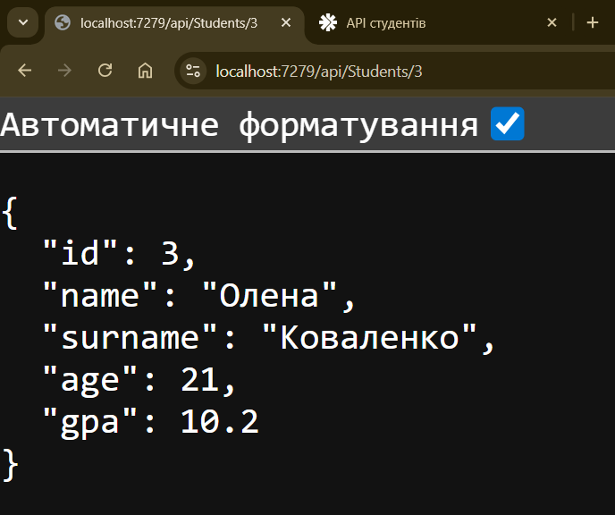
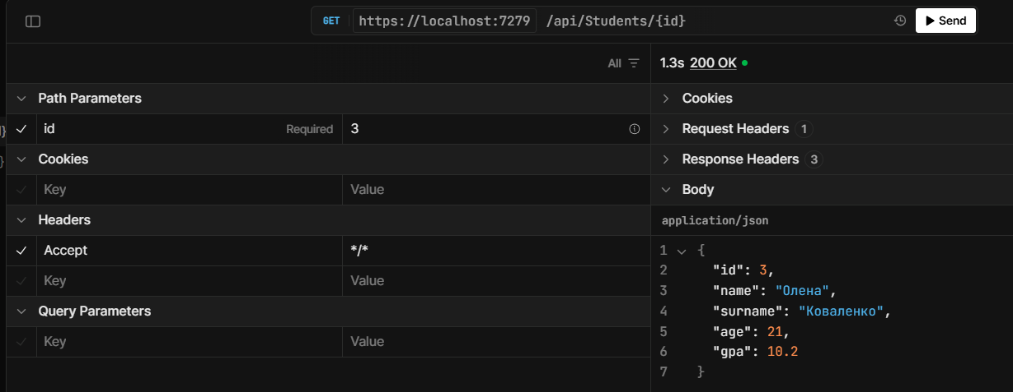
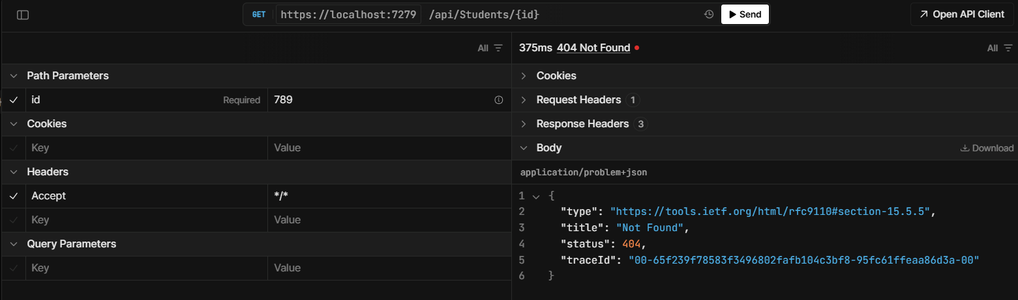
Результати: GET
перевірити результати можна і через адресний рядок браузера :)

Slide 25
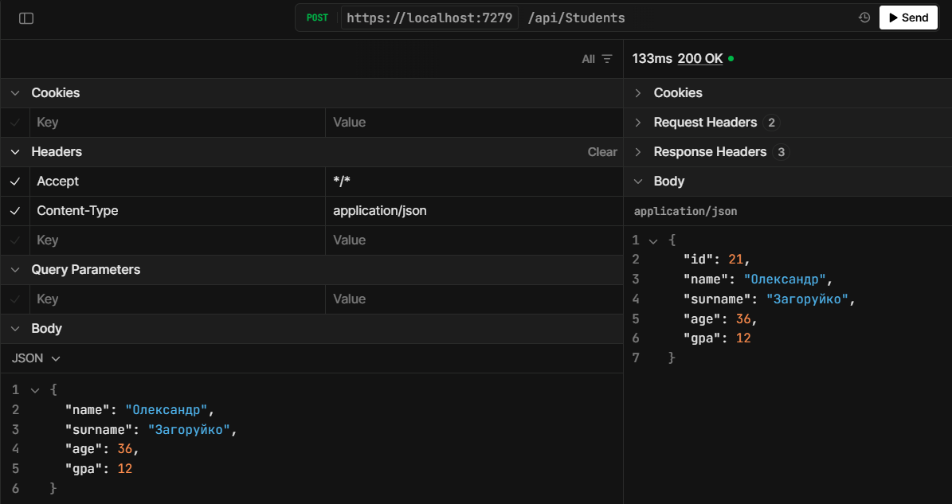
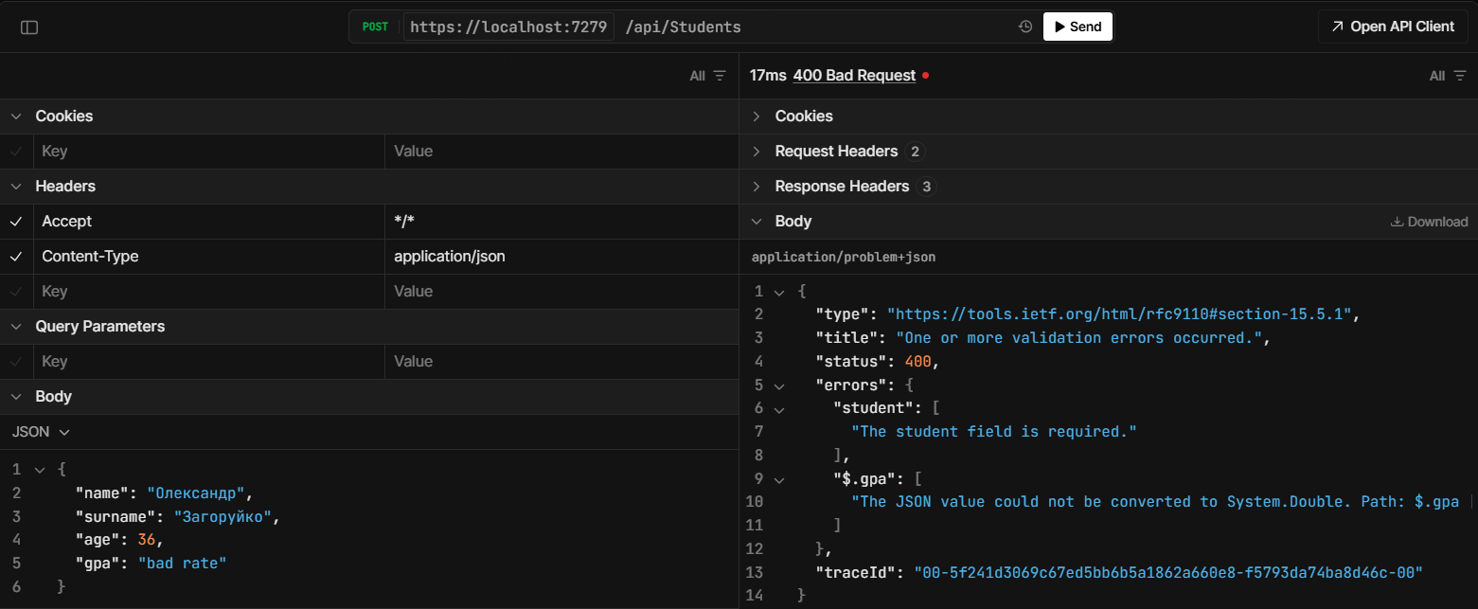
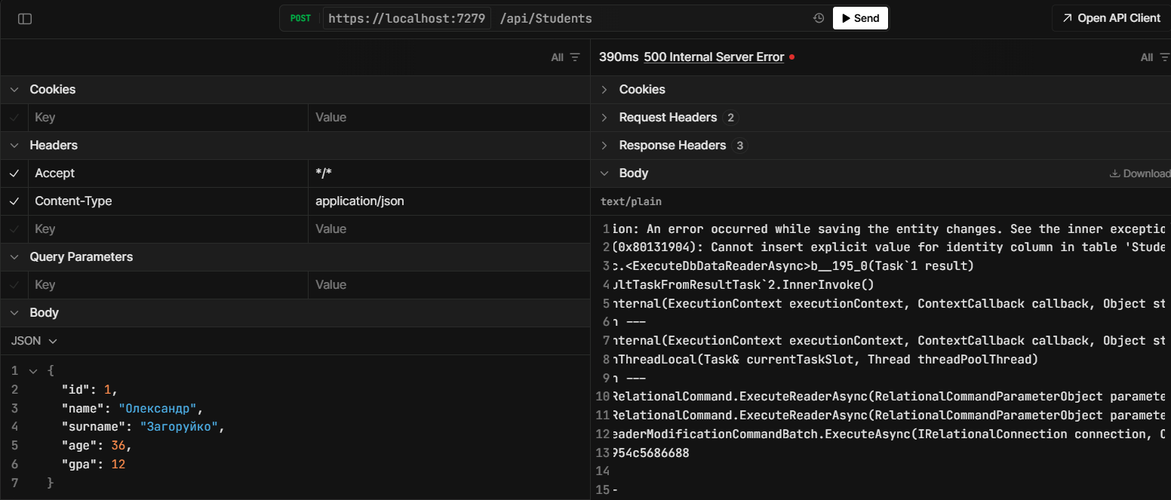
Результати: POST

Slide 26
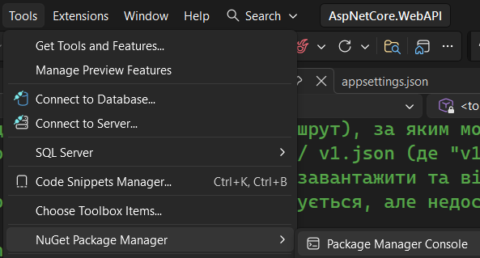
Package Manager Console
Tools → NuGet Package Manager → Package Manager Console:
Команди: https://gist.github.com/sunmeat/21d86f888c305176c84537e6bb551e99

Slide 27
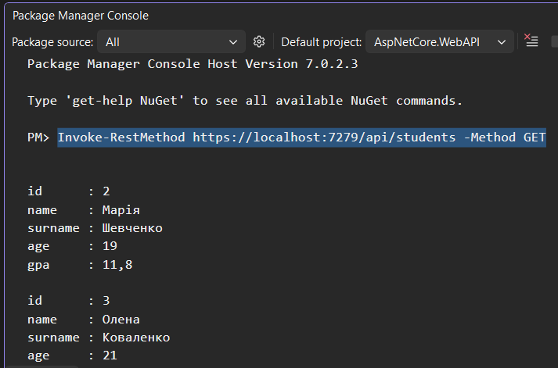
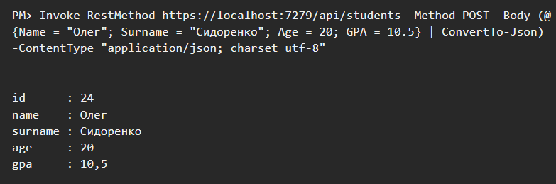
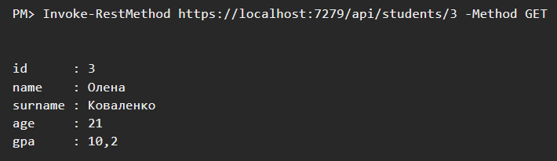
Результати

Slide 28
Альтернативні програми
Postman — класика для ручного/автоматизованого тестування, імпорт OpenAPI, середовища, скрипти, mocking https://www.postman.com/
Kong Insomnia — легкий desktop-клієнт (open-source core), підтримка REST, плагіни, простий інтерфейс без зайвого https://github.com/Kong/insomnia
Hoppscotch — безкоштовний open-source веб/десктоп клієнт, швидкий, з підтримкою collaboration, імпорт OpenAPI/WebSockets https://hoppscotch.io/
Apidog — дизайн, тестування, mocking, документація, кодогенерація. Топ-альтернатива Postman https://apidog.com/
Thunder Client — розширення для VS Code, легке, інтегроване в IDE, колекції та тести без перемикання вікон
REST Client — розширення VS Code для .http/.rest файлів (як curl), змінні, автентифікація, git-friendly, вбудоване в IDE
Bruno — зберігає все локально в файлах (git-friendly), швидкий, імпорт з Postman, фокус на приватність https://www.usebruno.com

Slide 29
ДЗ
https://gist.github.com/sunmeat/6d7752315b5a133423b9823e98521f06

Slide 30
Клієнтська частина Web API
При створенні Web API на ASP.NET Core розробники часто фокусуються переважно на серверній логіці: контролерах, моделях, базі даних та безпеці. Однак API саме по собі є лише «бекендом», який надає дані, але не визначає, як користувач їх побачить чи як з ними взаємодіятиме. Без продуманої клієнтської частини API залишається «невидимим» для кінцевого користувача, і весь проєкт втрачає практичну цінність.
Клієнтська частина відповідає за зручність використання, швидкість реакції на дії користувача, валідацію введення та привабливий інтерфейс. Якщо її не спланувати заздалегідь, згодом доведеться переробляти API під конкретні потреби фронтенду або створювати кілька різних клієнтів для різних платформ. Продуманий підхід до клієнта на етапі дизайну API дозволяє уникнути таких проблем і зробити систему гнучкішою.

Slide 31
Підходи до створення клієнта
Існує кілька фундаментальних підходів до створення клієнта для Web API. Найпоширеніші: традиційний серверний рендеринг (MVC з Razor), односторінковий додаток (SPA) на фреймворках типу Angular, React чи Vue.js, а також «легкий» клієнт на чистому JavaScript з використанням Fetch API або Axios.
Кожен варіант має свої переваги. Серверний рендеринг забезпечує кращу SEO та швидке перше завантаження, але менш інтерактивний. SPA-додатки дають багатий та швидкий інтерфейс, близький до десктопних програм, але вимагають більше зусиль на налаштування та керування станом. Простий JavaScript-клієнт є компромісом: мінімум залежностей, швидка розробка та повний контроль над DOM.
Вибір залежить від розміру проєкту, вимог до продуктивності, команди розробників та цільової аудиторії. Важливо враховувати це ще на етапі проєктування API.

Slide 32
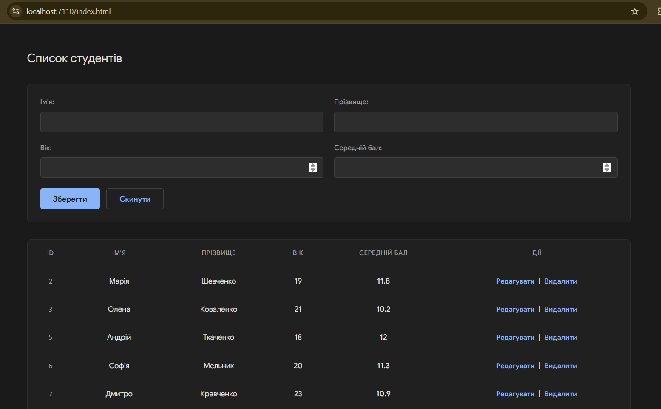
Приклад клієнтської частини
https://github.com/sunmeat/aspnetcore_webapiclient

Slide 33
Коментарі до прикладу
У наданому прикладі використано найпростіший і найлегший варіант — клієнтську частину на чистому HTML, CSS та JavaScript без жодних зовнішніх фреймворків. Весь інтерфейс (форма та таблиця) описаний у index.html, стилі — у окремому CSS-файлі, а логіка взаємодії з API — у script.js.
Такий підхід ідеально підходить для невеликих внутрішніх застосунків, адмін-панелей чи навчальних проєктів. Він не потребує складного процесу збірки (webpack, vite тощо), легко розгортається разом зі статичними файлами через app.UseStaticFiles() і швидко завантажується. Весь код зрозумілий і легко підтримується навіть одним розробником.
Недолік — ручне керування DOM та відсутність вбудованих механізмів реактивності, тому при значному зростанні функціоналу код може стати громіздким.

Slide 34
Переваги та недоліки підходу
Переваги цього підходу очевидні: мінімальна кількість залежностей, маленький розмір бандла, повна сумісність з будь-яким браузером та швидке прототипування. У прикладі всі операції CRUD реалізовані через стандартний Fetch API, а оновлення таблиці відбувається шляхом вставки готового HTML-рядка за допомогою insertAdjacentHTML — це швидко та просто. Також легко забезпечити делегування подій (як у прикладі для кнопок «Редагувати» та «Видалити»), що дозволяє працювати з динамічно створеними елементами. Такий код легко читати та модифікувати, а для невеликих проєктів не потрібні додаткові інструменти збірки.
Серед недоліків — дублювання логіки валідації (як на клієнті, так і на сервері), відсутність автоматичного оновлення стану та складніше масштабування при додаванні нових форм чи складних взаємодій.

Slide 35
Альтернативні підходи
Якщо проєкт планується розширювати, варто розглянути односторінкові додатки на React, Vue.js чи Angular. Ці фреймворки пропонують компонентний підхід, автоматичне оновлення інтерфейсу при зміні даних (реактивність), вбудовані механізми маршрутизації та управління станом (Redux, Pinia, NgRx).
У такому випадку ASP.NET Core Web API залишається чистим бекендом, а весь фронтенд збирається окремо і розміщується або на тому ж сервері (через UseStaticFiles), або на окремому хостингу (Netlify, Vercel). Це дозволяє розділити команди full-stack на backend- та frontend-розробників.
Для швидкого старту Microsoft пропонує шаблони проєктів типу «ASP.NET Core with React» чи «ASP.NET Core with Angular», які вже містять налаштовану інтеграцію.

Slide 36
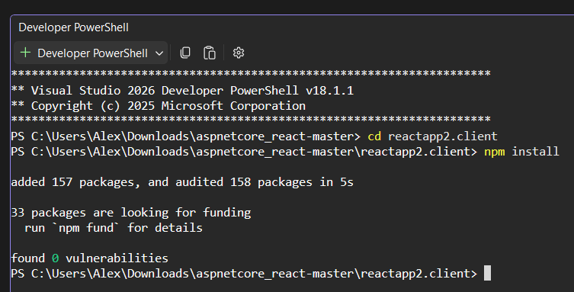
React + ASP.NET Core
https://github.com/sunmeat/aspnetcore_react
після клонування треба буде встановити залежності для фронтенд-частини:
http://localhost:5173/
https://localhost:7000/api/realweather/odesa

Slide 37
Гібридні підходи та Blazor
Окрім класичних варіантів, Microsoft активно просуває Blazor — технологію, яка дозволяє писати клієнтську частину повністю на C#. Blazor WebAssembly працює повністю в браузері, а Blazor Server — з постійним з’єднанням до сервера. В обох випадках код фронтенду та бекенду може знаходитися в одному проєкті та використовувати спільні моделі.
Blazor дає реактивний компонентний інтерфейс, сильну типізацію та інтеграцію з .NET-екосистемою без необхідності писати JavaScript (хоча його можна використовувати при потребі). Це особливо зручно для команд, які вже знають C# і не хочуть вивчати окремий JavaScript-фреймворк.
Гібридний підхід — наприклад, ASP.NET Core MVC для основних сторінок + окремі SPA-компоненти для складних частин — також часто використовується в корпоративних проєктах.

Slide 38
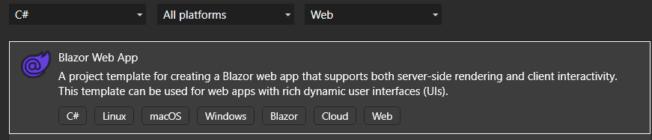
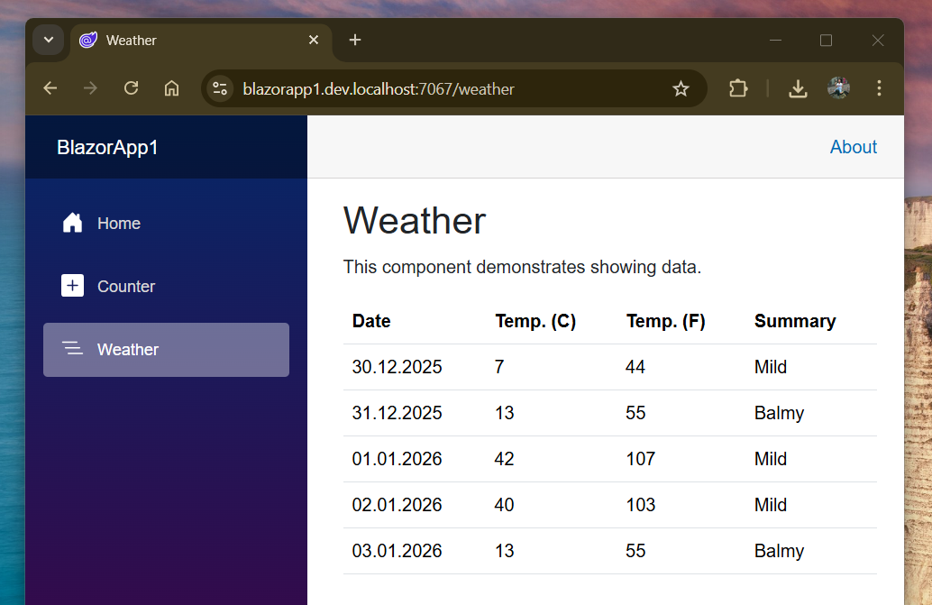
Створення проєкту Blazor
деталі по коду та структурі проєкта - трохи згодом :)

Slide 39
Висновки та рекомендації
Незалежно від обраного підходу, ключовий момент — продумати клієнтську частину ще на етапі дизайну API. Визначте, хто буде основним споживачем (браузер, мобільний додаток, інші сервіси), які потрібні функції та який рівень інтерактивності очікується.
Приклад із чистим JavaScript демонструє, що навіть простий клієнт може бути повноцінним і зручним для базових CRUD-операцій. Для більших проєктів рекомендується переходити до SPA-фреймворків або Blazor, щоб забезпечити масштабованість та кращий користувацький досвід.
Правильний вибір клієнтської технології не лише спрощує розробку, але й безпосередньо впливає на сприйняття продукту кінцевими користувачами, тому цьому аспекту варто приділяти не менше уваги, ніж самому Web API.

Slide 40
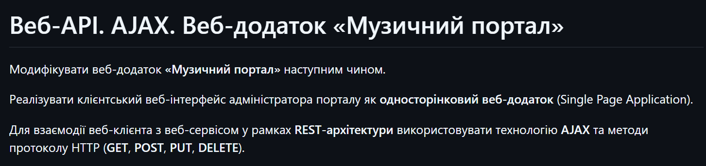
ДЗ
https://gist.github.com/sunmeat/ab410a3240a8c4faa81effbc2bbbceea

